Slide 1
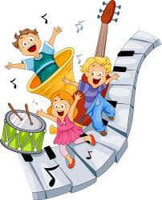
МБДОУ детский сад «Оленёнок» Дистанционное музыкальное занятие ( 2 неделя, месяц ноябрь) Средняя группа Музыкальный руководитель: Башкирцева Н.О.

Slide 2
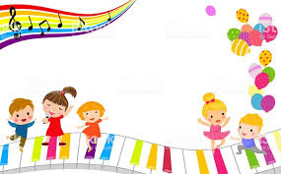
Музыкально-ритмические упражнения «Хлопки в ладоши» Английская народная мелодия Рекомендации для родителей: Ритмично хлопать в ладоши (3 хлопка перед собой, 3 хлопка над головой, внизу и т.д. придумать различные варианты)

Slide 3
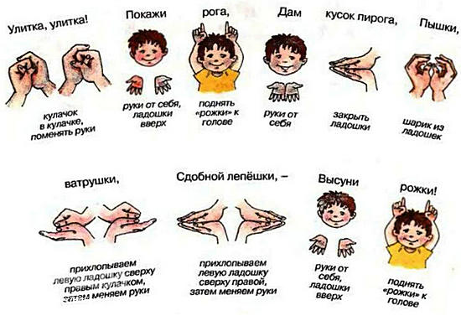
Пальчиковая гимнастика Рекомендации для родителей: Вместе с ребёнком проведите гимнастику для пальчиков.

Slide 4
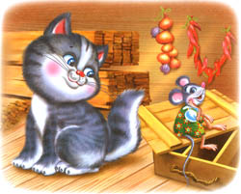
Слушание
Музыкальное произведение: «Кот и мышь» муз. Ф. Рыбицкого Рекомендации для родителей: Определить контраст музыкальной пьесы: где кот, а где мышиный писк.

Slide 5
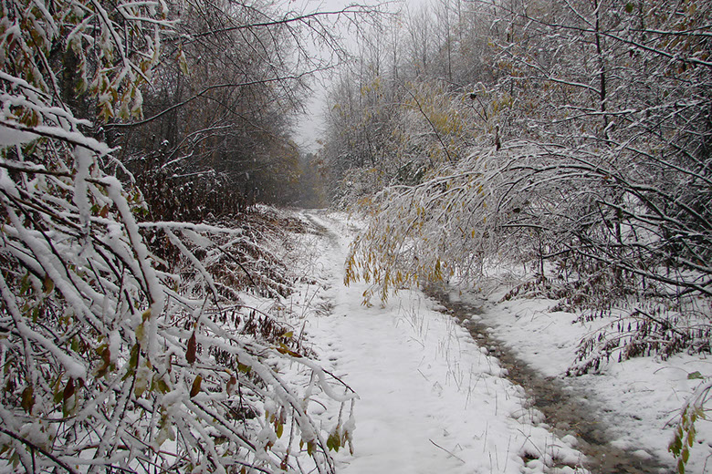
Пение
Музыкальное произведение: Песня «Первый снег» муз. А.Филлипенко
Рекомендации для родителей: Повторить песенку с ребёнком
Текст песни:
С неба звёздочки летят, весело играют
Опустились прямо в сад.
Землю укрывают.
Припев:
Белый снег, белый снег,
белый снег пушистый.
Белый снег, белый снег,
Чистый серебристый

Slide 6
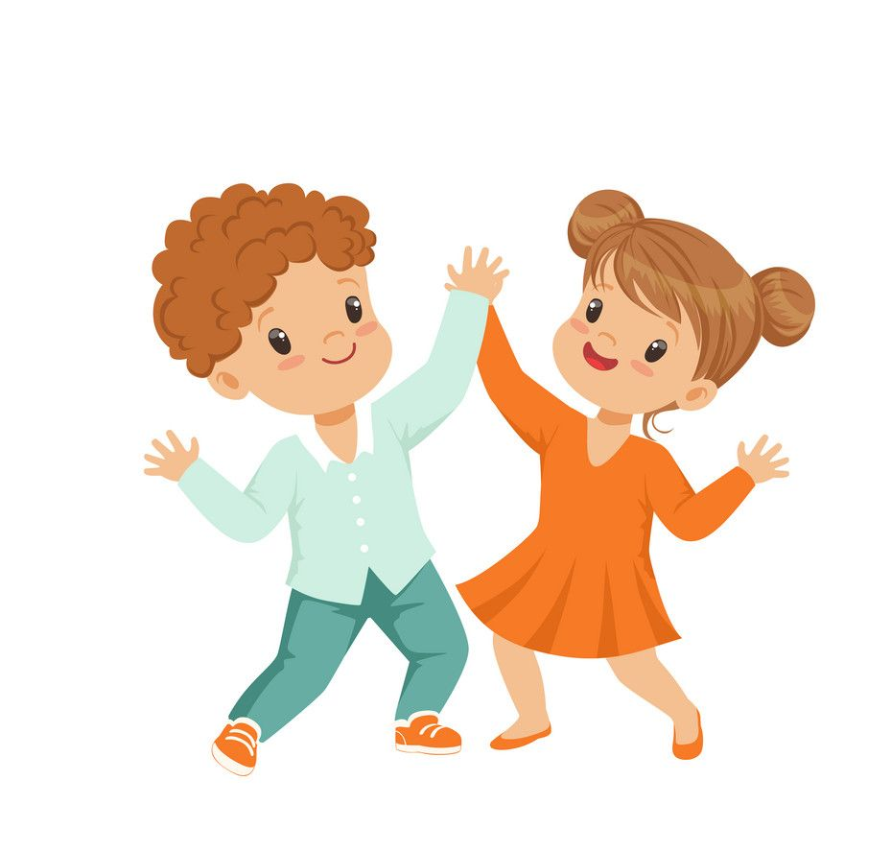
Творческая пляска русская народная мелодия
Рекомендации для родителей:
Дети, наблюдая за взрослым, повторяют его движения, начинают придумывать свои. Обязательно отметить, если получилось придумать свою пляску.

Slide 7
Рефлексия
Рекомендации для родителей:
Обсудите с ребёнком, чем вы занимались на занятии.
Что узнали нового?
Что понравилось делать больше всего?
(слушать музыку, играть с пальчиками, танцевать)

